Slide 1
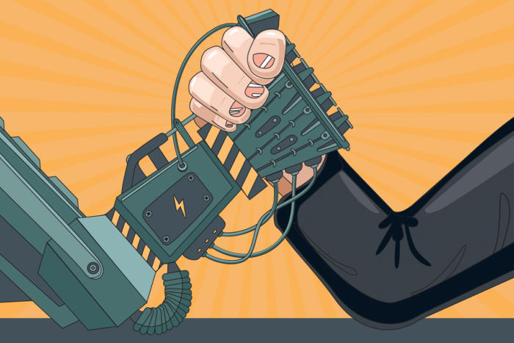
Industria 4.0 x Empregabilidade

Slide 2
AGENDA
Introdução
Indústria 4.0
O que há de diferente nessa revolução?
Quais empregos estão mais ameaçados
Novas tecnologias da indústria 4.0 x Empregos
A transformação dos empregos
Conclusões
Referências

Slide 3
1.
INTRODUÇÃO

Slide 4
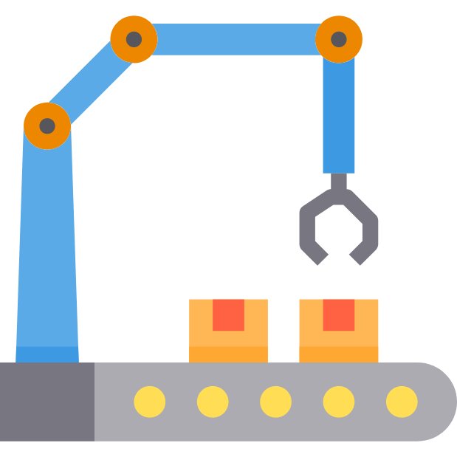
As Revoluções Industriais
Indústria 1.0
Indústria 2.0
Indústria 3.0
Indústria 4.0
Mecanização, hidráulica e vapor
Produção em massa, eletricidade
Computador e automação
Sistema integrado e inteligente

Slide 5
Consequências:
Alto investimento em transporte (mais de 16.000km de ferrovias em 30 anos);
Exodo rural;
Mão-de-obra infantil;
Poluição do ar;
Grande esforço por parte do trabalhador:
Grandes jornadas de trabalho;
Movimentos trabalhistas;
Indústria 1.0
Mecanização, hidráulica e vapor

Slide 6
Consequências:
Aumento da produção de mercadorias em menos tempo;
Concentração de renda (desenvolvimento do sistema financeiro);
Trabalho repetitivo em grandes jornadas de trabalho.
Indústria 2.0
Produção em massa, eletricidade

Slide 7
Consequências:
Desenvolvimento da telecomunicação;
Aumento da capacidade produtiva e acesso à informação;
Desenvolvimento de áreas como Medicina, Agricultura, Educação e etc., devido a disseminação de informação;
Utilização de mão de obra barata em países em desenvolvimento;
Indústria 3.0
Computação e automação
Notes:
Exemplo: CORTADORES DE CANA FORAM SUBSTITUÍDOS POR MÁQUINAS AGRICOLAS

Slide 8
Consequências:
Vamos descobrir!
Indústria 4.0
Sistema integrado e inteligente

Slide 9
2.
INDÚSTRIA 4.O
Notes:
Mas a automação não está aí há décadas? O que mudou agora? As pessoas já se perguntam isso quando apareceu revolução industrial e os empregos nao desapareceram na época ne?por que devemos nos preocupar agora?

Slide 10
ORIGEM DO TERMO
Foi uma iniciativa estratégica do governo alemão em 2011, por meio de parceria entre academia e indústria;
Governo assume papel pioneiro no uso de tecnologia da informação na produção;
Introduz o conceito de “Fábrica Inteligente”.
Indústria mais limpa, digital, pequeno impacto ambiental, saudável para o trabalhador.

Slide 11
PRINCÍPIOS FUNDAMENTAIS
Principais tecnologias
Interoperabilidade
Virtualização
Descentralização
Resposta em tempo real
Orientação a serviço
Modularidade
Notes:
Interoperabilidade: a habilidade dos sistemas ciber-físicos (suporte de peças, estações de montagem e produtos), dos humanos e das Fábricas Inteligentes de se conectarem e se comunicarem entre si através da Internet e da Computação em Nuvem.
Virtualização: uma cópia virtual das Fábricas Inteligentes é criada por sensores de dados interconectados (que monitoram processos físicos) com modelos de plantas virtuais e modelos de simulação.
Descentralização: a habilidade dos sistemas ciber-físicos das Fábricas Inteligentes de tomarem decisões sem intervenção humana.
Capacidade em Tempo-Real: a capacidade de coletar e analisar dados e entregar conhecimento derivado dessas análises imediatamente.
Orientação a Serviço: oferecimento dos serviços (dos sistemas ciber-físicos, humanos ou das Indústrias Inteligentes) através da Computação em Nuvem.
Modularidade: adaptação flexível das Fábricas Inteligentes para requisitos mutáveis através da reposição ou expansão de módulos individuais.

Slide 12
ESTAMOS INDO NO CAMINHO CERTO?
Pontos positivos:
Reduz custos de produção, logo torna as empresas mais competitivas.
Maior controle e assertividade na produção, portanto menos desperdício.

Slide 13
ESTAMOS INDO NO CAMINHO CERTO?
Pontos positivos:
Consumidor consegue ter acesso ao produto de melhor qualidade a um custo menor.
Melhoria de segurança e saúde de trabalhadores, não há necessidade de realizar determinadas atividades perigosas.

Slide 14
ESTAMOS INDO NO CAMINHO CERTO?
Pontos negativos:
Os sistemas produtivos ficam suscetíveis a ciberataques (espionagem industrial).
Compartilhamento excessivo de informações pessoais.
Concentração de poder nas organizações que têm mais informações.
Impacto no mercado de trabalho (eliminação de postos e profissões)
Notes:
Robo jornalista do google pode escrever até 30 mil linhas por mês.

Slide 15
3.
O QUE HÁ DE DIFERENTE NESSA REVOLUÇÃO?
Notes:
Mas a automação não está aí há décadas? O que mudou agora? As pessoas já se perguntam isso quando apareceu revolução industrial e os empregos nao desapareceram na época ne?por que devemos nos preocupar agora?

Slide 16
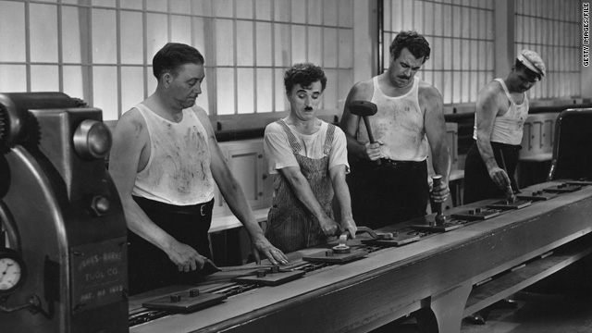
AUTOMAÇÃO NO SÉCULO XX
Notes:
Há alguns anos atrás quando se falava em automação pensava-se em grandes máquinas realizando tarefas mecânicas repetitivas em indústrias

Slide 17
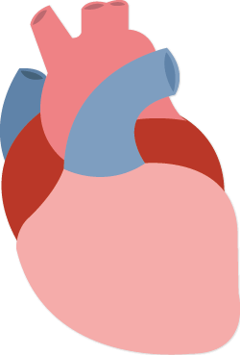
AUTOMAÇÃO ATUALMENTE
Notes:
Agora tudo mudou, já é possível automatizar diagnósticos médicos, aterrissar aviões e até investir em ações Estamos entrando numa era da automação, diferente de qualquer coisa que a humanidade já passou

Slide 18
EMPREGOS EM RISCO
Carl Frey, pesquisador da Universidade de Oxford previu que a automação colocaria até 47% de empregos americanos em "alto risco".
Notes:
Com toda essa mudança a gente começa a se perguntar sobre como ficarão os nossos trabalhos no futuro

Slide 19
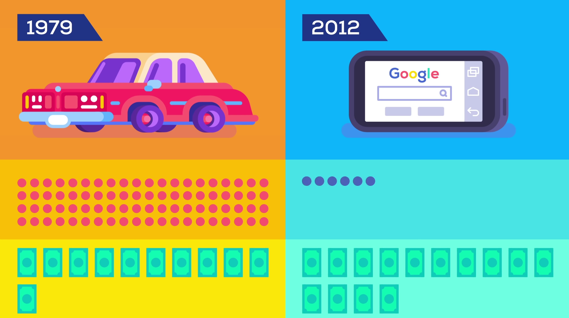
MAS O QUE HÁ DE DIFERENTE AGORA?
Notes:
GE
800.000 funcionários
receita de 11bi
google
58.000 pessoas
receita de 14 bi

Slide 20
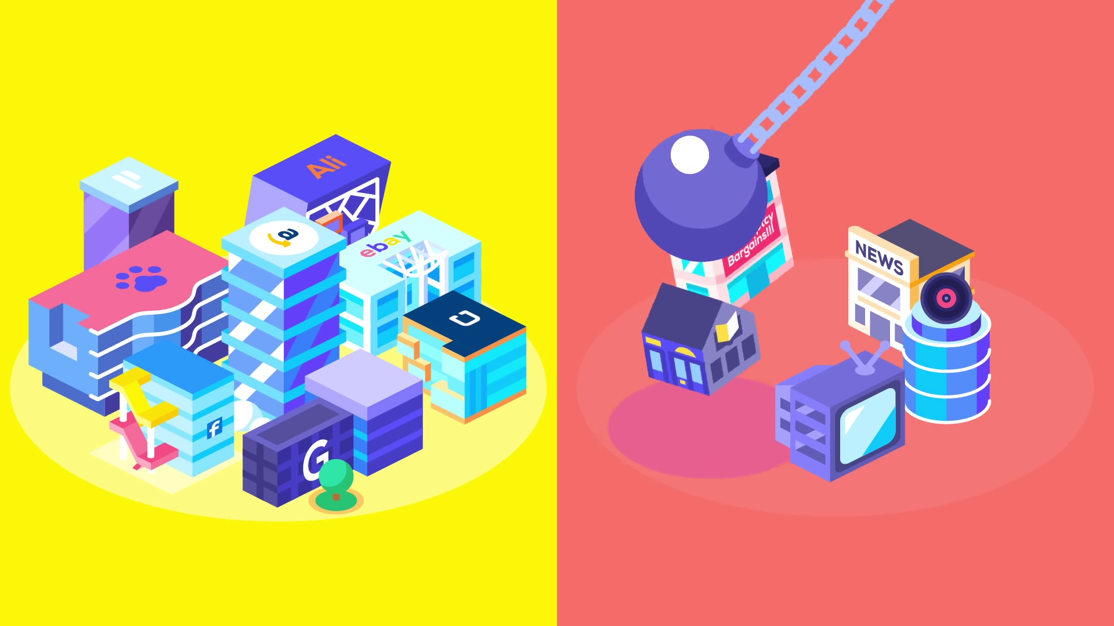
MAS CRIA NOVOS, NÃO É?
A INDÚSTRIA 4.0 ACABA COM ALGUNS EMPREGOS

Slide 21
EM GERAL, QUANDO UM SERVIÇO É SUBSTITUÍDO, A QUANTIDADE DE EMPREGOS NOVOS É MENOR DO QUE O NÚMERO DE EMPREGOS ANTIGOS
Notes:
Blockbuster 2004 - a maior rede de locadoras do mundo
84.000 funcionários
receita de 6 bi
NETFLIX
4.500 funcionários
receita de 9 bi

Slide 22
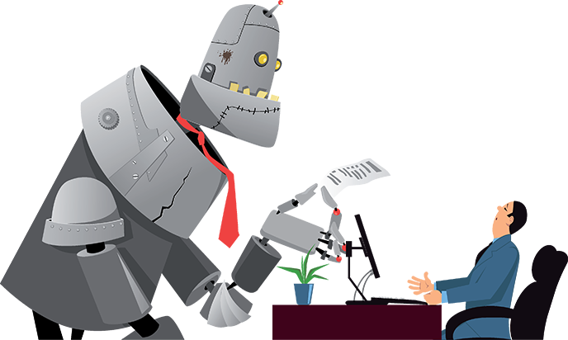
4.
QUAIS EMPREGOS ESTÃO MAIS AMEAÇADOS

Slide 23
CARACTERÍSTICAS DOS EMPREGOS
Mais repetitivo
Menos criativo
Piores condições de trabalho
Maior interação com pessoas
Mais criativo e estratégico
Maior probabilidade de eliminação
Menor
probabilidade de eliminação

Slide 24
QUAIS AS VANTAGENS DA AUTOMAÇÃO?
-Rápidos;
-Cometem poucos erros;
-Podem analisar grande quantidade de dados;
-Criativos;
-Não precisam de tantos dados;
-Possuem empatia;
Notes:
Por conta disso os empregos mais ameaçados são aqueles em que a pessoa
Realiza uma tarefa repetitiva, sem necesitar utilizar criatividade
Recebe várias informações e transforma isso em um resultado - ex: analisar o resultado de vários exames para julgar a probabilidade de um paciente ter cancer
Contar historia do microondas

Slide 25
PROBABILIDADE DE SUBSTITUIÇÃO DE PROFISSIONAIS POR ROBÔS NOS PRÓXIMOS 20 ANOS
-Babá 0,2%;
-Psicanalista 0,4;
-Técnico de enfermagem 0,8%;
-Diretor de gerenciamento de emergências 0,3%;
- Engenheiro mecânico 1,1%;
-Taquígrafo 99,5%;
-Serviços de limpeza 99,5;
-Motorista de caminhão 97,8%;
-Caixa 97,1%;
Informações retiradas do site “will robots take my job”
Notes:
Baba, psico, tec de enf - precisam de empatia
Dir de ger de emergencia - poucos dados por ser uma emergencia

Slide 26
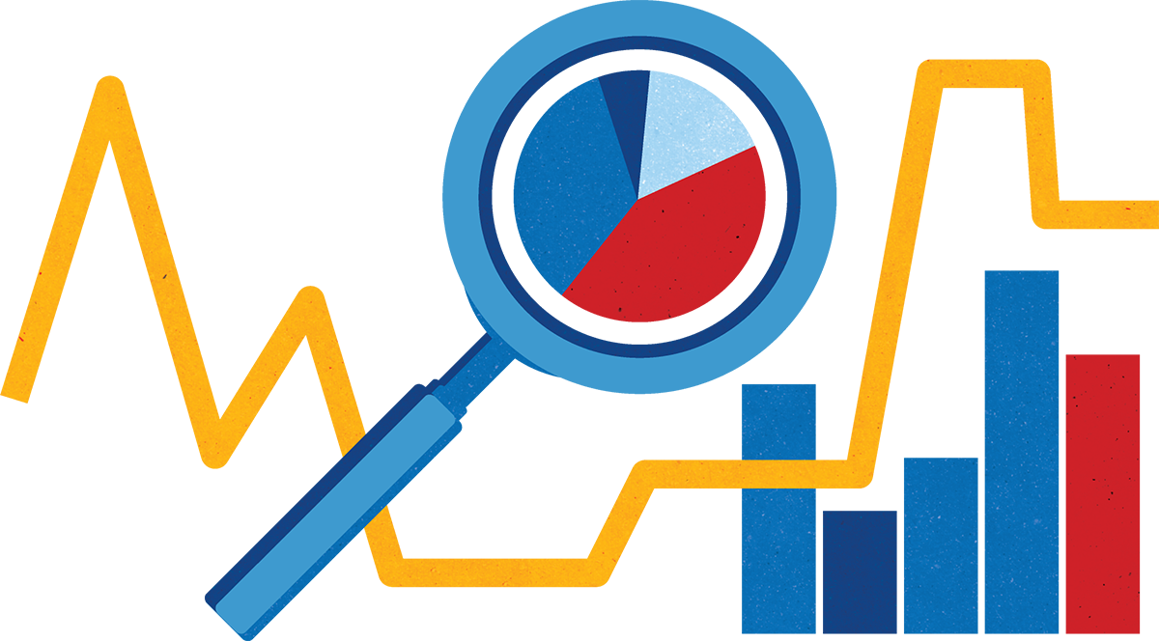
5.
NOVAS TECNOLOGIAS DA INDÚSTRIA 4.0 X EMPREGOS

Slide 27
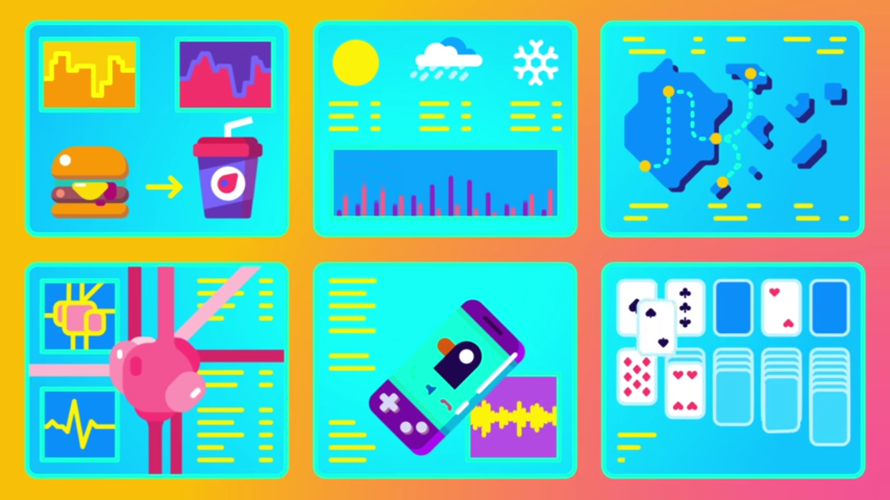
CADA DIA QUE PASSA ESTAMOS FORNECENDO MAIS DADOS
“Aproximadamente 90% dos dados disponíveis na internet atualmente foram gerados nos últimos 2 anos”
-Big Data, for better or worse: 90% of world's data generated over last two years
Notes:
Atualmente usamos aplicativos para anotar o que comemos, relógios que medem nossos batimentos cardíacos, celulares que recebem informações do que digitamos, previsões do tempo online, dados de viagem e ate dados do que fazemos no nosso tempo livre
Like ou deslike

Slide 28
TECNOLOGIAS DESTAQUE NA INDÚSTRIA 4.0
BIG DATA
Termo genérico para uma quantidade muito grande de dados a serem coletadas e analisadas.
Exemplos: Redes sociais, wearables, starbucks.
MACHINE LEARNING
Termo genérico para o aprimoramento automático de um software a partir de novos dados de entrada.
Exemplos: Sistemas de recomendação (Netflix), Processamento de linguagem natural (Siri, Alexa, Cortana).
Notes:
PROJETO DO BCG COM O STARBUCKS: VE ONDE O CARA ESTÁ, SE TEM ALGUM AMIGO PRÓXIMO E ENVIA UMA PROMOÇÃO NA HORA PARA OS DOIS TOMAREM UM CAFÉ JUNTOS.

Slide 29
TECNOLOGIAS DESTAQUE NA INDÚSTRIA 4.0
SISTEMA CYBER-FÍSICO (CPS)
Termo genérico para todo tipo de integração entre máquinas inteligentes e com a realidade;
Exemplos: Smart grids, Robôs colaborativos.
INTERNET DAS COISAS (IOT)
Termo genérico para integração de dispositivos físicos por meio de rede;
Exemplos: Wearables.

Slide 30
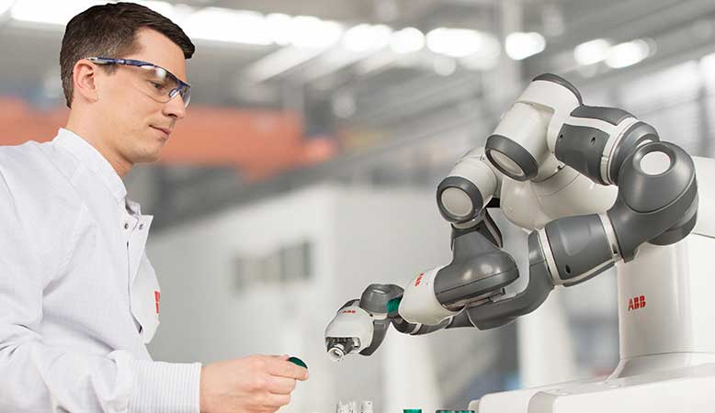
ELES ESTÃO CADA VEZ MAIS EM NOSSO MEIO
A BOA RELAÇÃO COM O MUNDO FÍSICO E TODA A INTEGRAÇÃO EXISTENTE, POSSIBILITAM A AUTOMATIZAÇÃO PARCIAL DA INDÚSTRIA.
Notes:
Assim, não é necessário investimentos gigantes para mudar do zero para 100% automatizada

Slide 31
PRINCIPAIS TECNOLOGIAS
CLOUD COMPUTING
Termo genérico para data armazenados em servidores compartilhados e ligados à internet, possibilitando o acesso em qualquer lugar do mundo.
Exemplos: Google Drive, dropbox.
MANUFATURA ADITIVA
Termo genérico para processo de fabricação que vai se adicionando pequenas porções para fabricação da peça.
Exemplos: Impressão 3D para reparo de peças.

Slide 32
6.
A TRANSFORMAÇÃO DOS EMPREGOS

Slide 33
TRANSFORMAÇÃO DAS EMPRESAS
Século XX: Transferência de centros de produção para países subdesenvolvidos devido à mão de obra barata;
Século XXI: Retorno de centros de produção para países desenvolvidos devido a automatização.

Slide 34
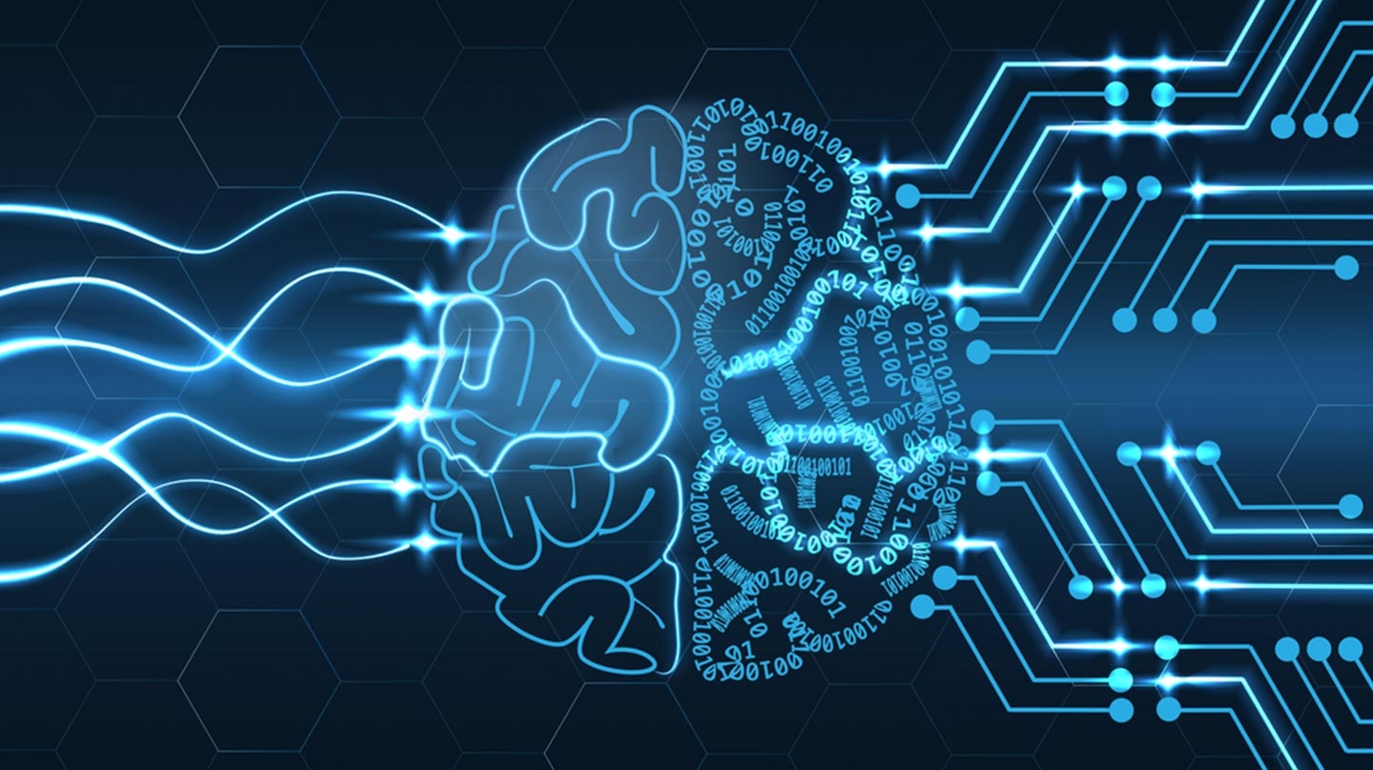
MUDANÇAS RÁPIDA DA TECNOLOGIA
O conhecimento está mudando muito rápido;
Grande quantidade de dados e informações são geradas muito rapidamente;
2008
2010
2010
Notes:
ÁREAS ONDE AINDA SERÃO CRIADAS PROFISSÕES: Blockchain, redes neurais e reconhecimento de voz
E PESSOAS QUE ESTÃO NO MERCADO DE TRABALHO AGORA (SE FORMARAM EM +/- 2005) NUNCA VIRAM ISSO NA FACULDADE.

Slide 35
MUDANÇAS DOS EMPREGOS HOJE
Demandas grandes
Caras
Muitos empregados
Trabalho informal
Barato
Eliminação de cargos fixos
Individual
Tecnologias

Slide 36
AMAZON GO

Slide 37
INVESTIR NA FORMAÇÃO PODE TRAZER ESTABILIDADE
Normalmente, é melhor para a empresa contratar um funcionário por quê:
Ele já está habituado com a cultura
O risco é menor, visto que ele terá maior tendência de retribuir
A mesma tecnologia que torna o mercado mais exigente, disponibiliza mais conhecimento de maneira rápido e fácil.

Slide 38
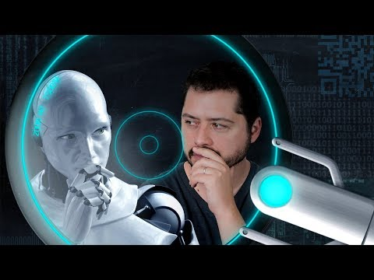
VÍDEO - OS ROBÔS VÃO TOMAR SEU EMPREGO?

Slide 39
7.
CONCLUSÕES

Slide 40
CONCLUSÕES
Todas as revoluções causaram mudanças no mercado de trabalho;
Esta revolução está acontecendo mais rápido e com posições de alto valor agregado serão impactadas;
Pode haver um alto impacto no Brasil, por conta do tipo de emprego comum no país;

Slide 41
CONCLUSÕES
Deve-se discutir a estrutura do sistema educacional básico e superior para atender as demandas do mercado de trabalho;
Deve-se discutir maneiras de inserir as pessoas desempregadas no mercado de trabalho;
Investir na formação de indivíduos nas áreas de gestão, criatividade, relações interpessoais, análise de dados, etc.

Slide 42
8.
REFERÊNCIAS

Slide 43
REFERÊNCIAS [1]
-https://www.sciencedaily.com/releases/2013/05/130522085217.htm
-http://www.epsjv.fiocruz.br/noticias/reportagem/seremos-lideres-ou-escravos-da-industria-40
-http://www.ihu.unisinos.br/78-noticias/571739-revolucao-4-0-e-a-necessidade-de-reinvencao-do-mundo-do-trabalho-na-america-latina
-https://g1.globo.com/economia/noticia/industria-40-deve-criar-30-novas-profissoes-mostra-estudo.ghtml
-https://www.automacaoindustrial.info/o-futuro-do-emprego-na-industria-4-0/
-https://www.youtube.com/watch?v=ITJUQre19Mg

Slide 44
REFERÊNCIAS [2]
-https://www.youtube.com/watch?v=WSKi8HfcxEk
-https://www.youtube.com/watch?v=gWmRkYsLzB4
-https://www.youtube.com/watch?v=jgh3wo547tU
-https://www.youtube.com/watch?v=OEo14_iw7ho
-https://www.youtube.com/watch?v=qVGxWi6XDAI

